Slide 1
第六章 特征值与特征向量
矩阵的对角化
第三节 实对称矩阵的对角化

Slide 2
定义 元素均为实数的对称矩阵称为实对称矩阵.
注 本节所提到的对称矩阵，除非特别说明，均指实对称矩阵．
由前节知识可知，对于任意一个方阵，其未必可对角化；而对于一类特殊的矩阵——实对称矩阵，则一定可以对角化.

Slide 3





一、实对称矩阵的性质
定理1 实对称矩阵的特征值必为实数.
定理2 实对称矩阵 的不同特征值对应的特征向量必正交.
定理3 实对称矩阵必可对角化，且对任一 阶实对称矩阵 ，都存在 阶正交矩阵 ，使得
其中 为对角矩阵.
注 定理3说明，任一个实对称矩阵 都能相似于一个对角矩阵 ，且此时的相似变换矩阵 可以是一个正交矩阵，即可以利用正交矩阵将实对称矩阵对角化.

Slide 4
二、利用正交矩阵将实对称矩阵对角化
利用正交矩阵将实对称矩阵对角化的具体步骤为：
1.
求A的特征值；
2.
求A的特征向量；
3.
将特征向量正交化;
4.
将特征向量单位化；
5.
构造正交矩阵 和对角矩阵 .

Slide 5
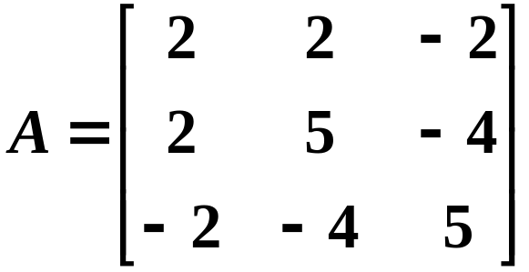

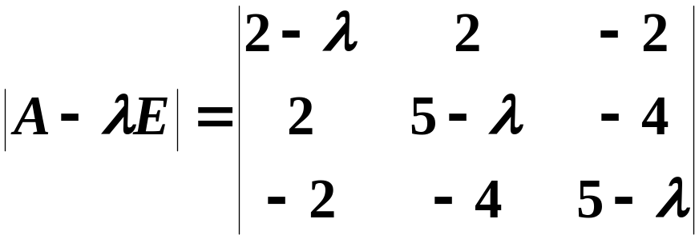
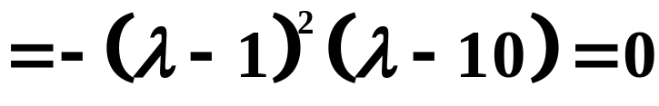

例1 求一个正交矩阵 ，将实对称矩阵
相似变换到对角阵.
解
第一步 求 的特征值
得特征值

Slide 6


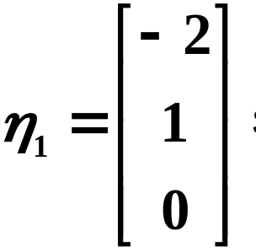
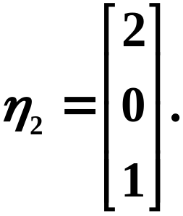


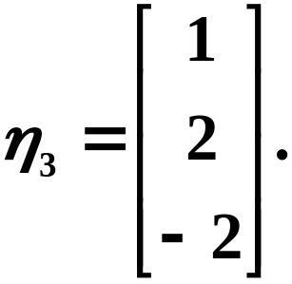
第二步 求 的特征向量
对于 ，
解方程组
得基础解系
对于 ，
解方程组
得基础解系

Slide 7
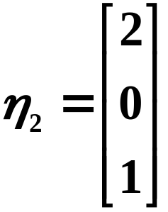
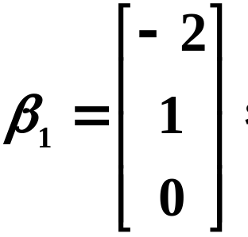
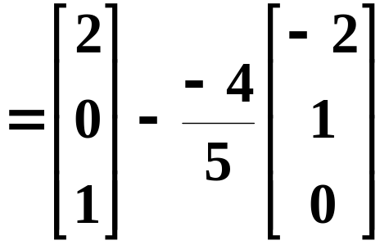
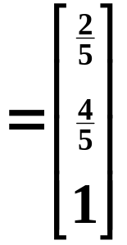
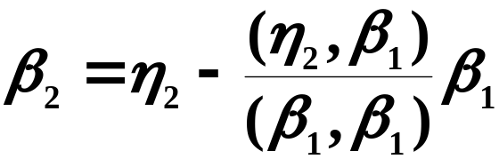

第三步 将特征向量正交化
将 正交化
则 为正交向量组.

Slide 8
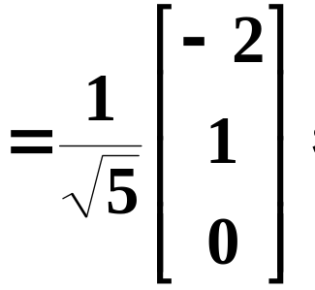
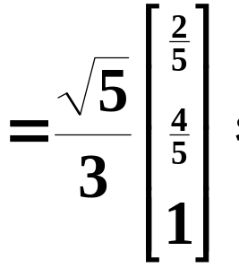
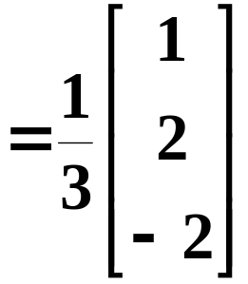
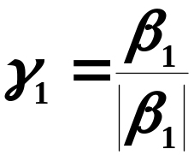
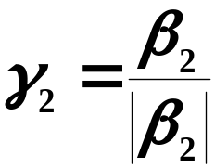
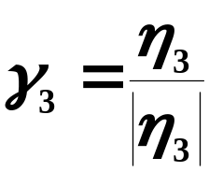
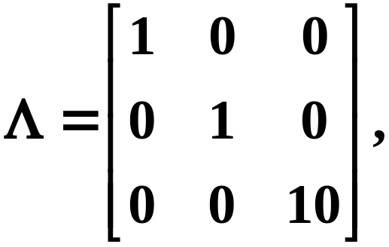
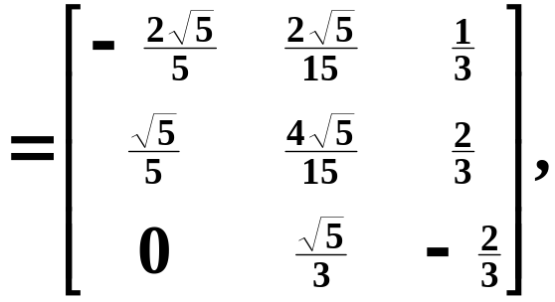


第四步 将特征向量 单位化
令
第五步 构造正交矩阵 和对角矩阵
令
则 为正交矩阵，且有 .

Slide 9
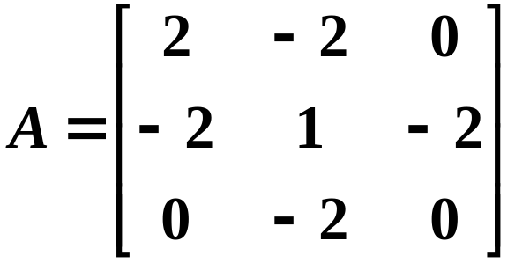
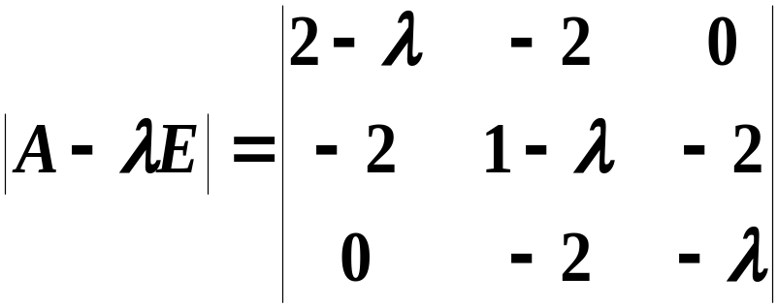



例2 求一个正交矩阵 ，将实对称矩阵
对角化.
解
第一步 求 的特征值

Slide 10


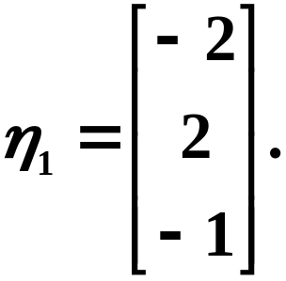


第二步 求 的特征向量
对于 ，
解方程组
得基础解系
对于 ，
解方程组
得基础解系

Slide 11


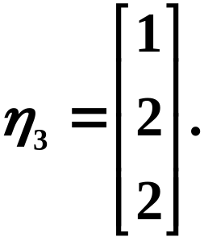


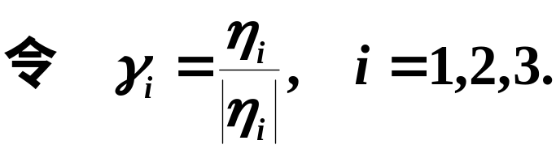
对于 ，
解方程组
得基础解系
第三步 将特征向量正交化
由于 是属于 的3个不同特征值 的特征向量，故它们必两两正交.
第四步 将特征向量单位化

Slide 12
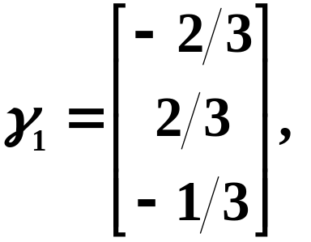
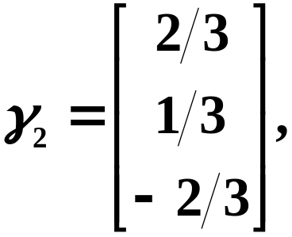
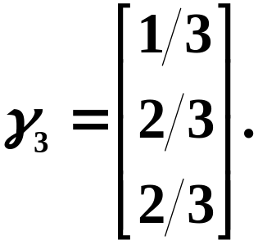
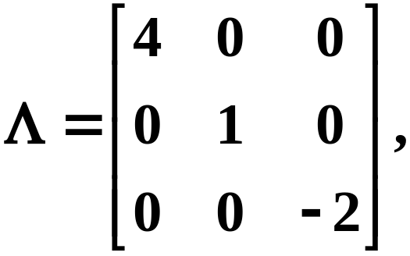
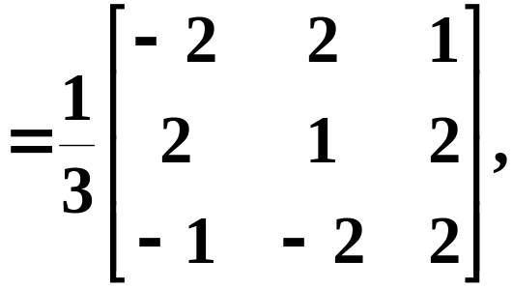
得
第五步 构造正交矩阵 和对角矩阵
令
则 为正交矩阵，且有 .

Slide 13


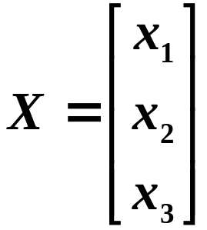
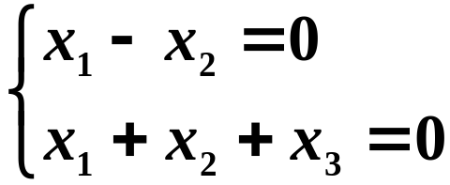





例3 设三阶实对称矩阵 的特征值为1,3,-3，而
分别是 的对应于1和3
的特征向量，求 的对应于特征值-3的特征向量及 .
解
（1）设对应于-3的特征向量为
则 与 正交，即有
其基础解系为
所以对应于-3的所有特征向量为：

Slide 14
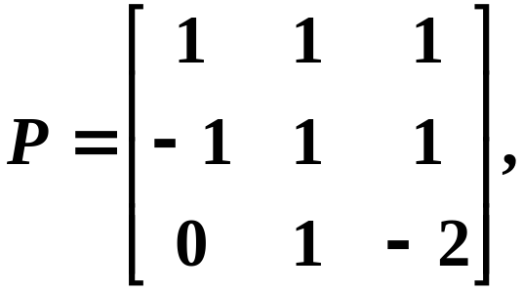
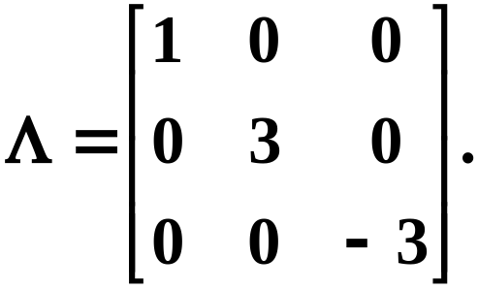

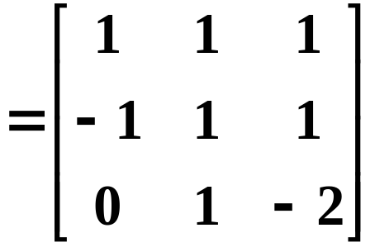
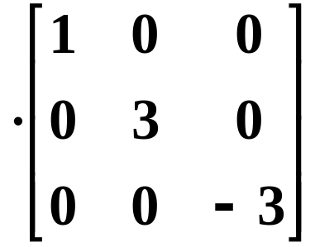
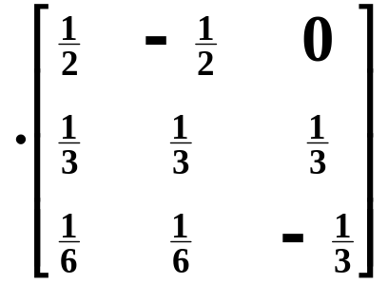

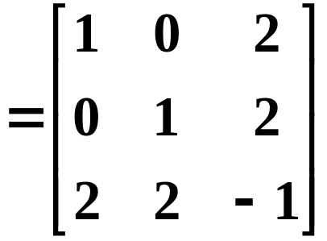
（2） 为实对称矩阵，所以 必可对角化
若令
则有
所以有

Slide 15






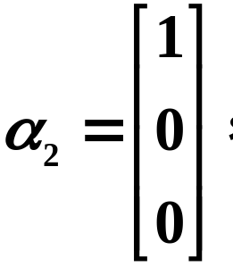
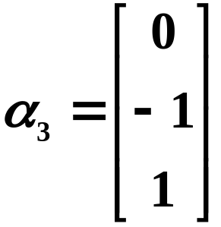


例4 设三阶实对称矩阵 的特征值为 ，对应于 的特征向量为 ，
（1）求 的对应于特征值1的特征向量；
（2）求 .
解
（1）设对应于 的特征向量为
则 与 正交，即有
其基础解系为
所以对应于 的所有特征向量为：
（ 不全为0）

Slide 16
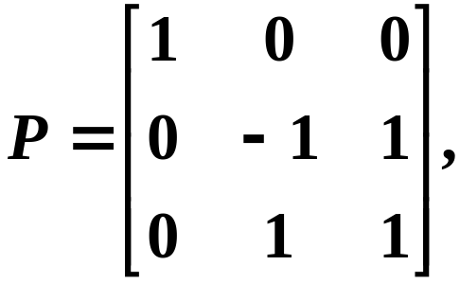
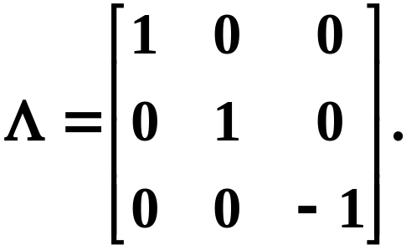
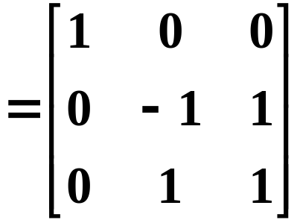
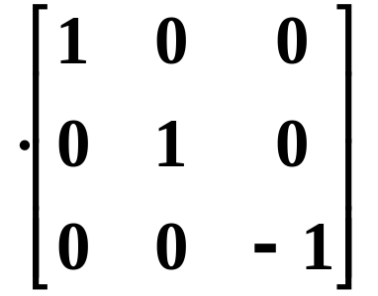
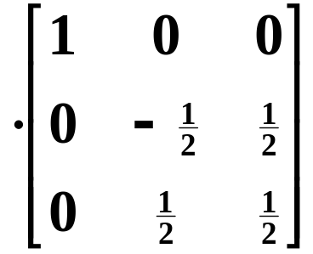
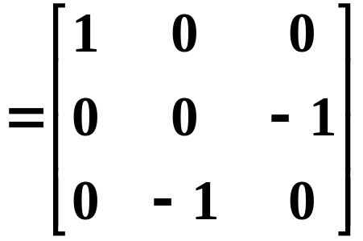
（2） 为实对称矩阵，所以 必可对角化
若令
则有
所以有

